Slide 1
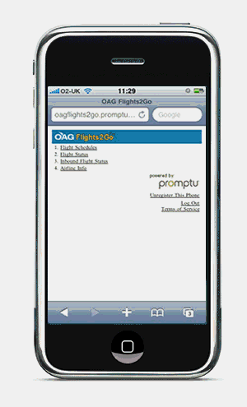
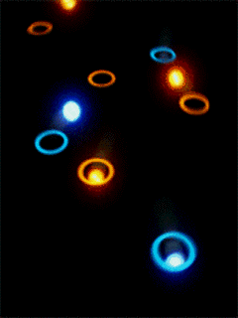
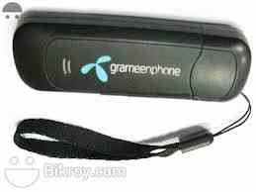
স্বাগতম

Slide 2
পরিচিতি
শ্রেণীঃ পঞ্চম
বিষয়ঃ প্রাথমিক
বিজ্ঞান
অধ্যায়ঃ দশম
(1মপর্ব)
মোঃ গোলাম
মোস্তফা
প্রধান শিক্ষক
বেতুড়া সরকারী প্রাথমিক বিদ্যালয়।
বিরল- দিনাজপুর।

Slide 3
https://www.youtube.com/watch?v=vZqvPuVc42c&t=63s
তথ্য ভিডিও প্রর্দশন

Slide 4
পাঠ শিরোনাম
আমাদের জীবনে তথ্য

Slide 5
শিখন ফল
১. উপাত্ত ও তথ্যের মধ্যে সম্পর্ক জানবে।
২. কীভাবে তথ্য উৎপন্ন হয় তা জানবে।
৩. কম্পিউটার কী ও তা কী কাজে ব্যবহার করা হয়
তা জানবে।

Slide 6
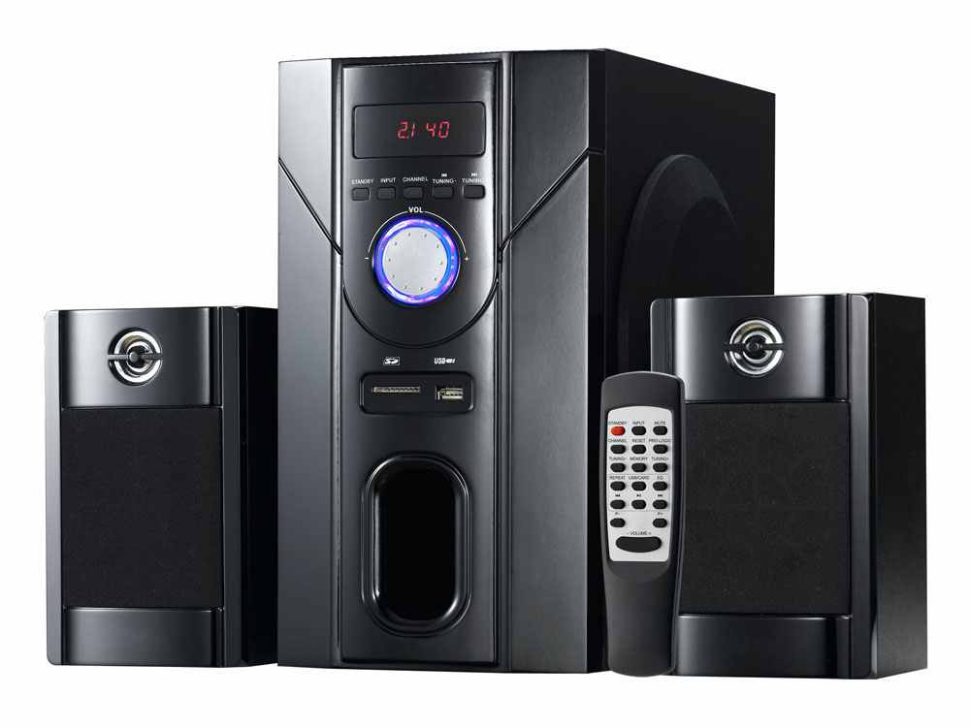
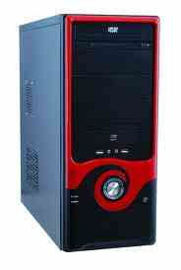
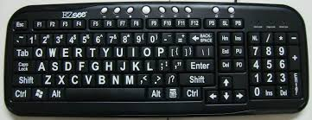
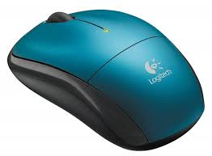
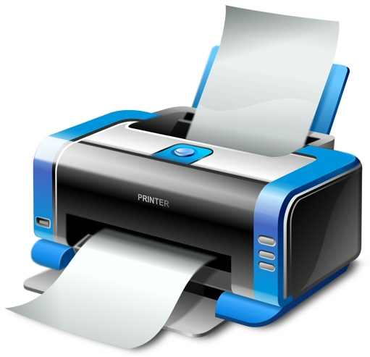
কম্পিউটারের বিভিন্ন অংশের নাম
মনিটর
স্পিকার
মাউস
প্রিন্টার
সিপিইউ
কি-বোর্ড

Slide 7
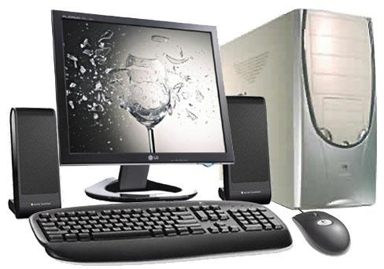
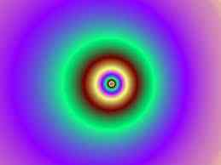
কম্পিউটারের বিভিন্ন অংশের বল।
মনিটর
সিপিইউ
স্পিকার
স্পিকার
কি-বোর্ড
মাউস

Slide 8
কম্পিউটারের বিভিন্ন অংশের কাজ
মনিটরের মাধ্যমে ফলাফল দেখা যায়
সি,পি,ইউতে সব তথ্য জমা রাখে এবং প্রয়োজনে ব্যবহার
করে।

Slide 9
কম্পিউটারের বিভিন্ন অংশের কাজ
কি-বোর্ড এর মাধ্যমে তথ্য গ্রহন করে।
প্রিন্টারের মাধ্যমে ফলাফল বের করে দেয়।
আমার সোনার বাংলা
মাউস এর মাধ্যমে তথ্য গ্রহন করে।

Slide 10
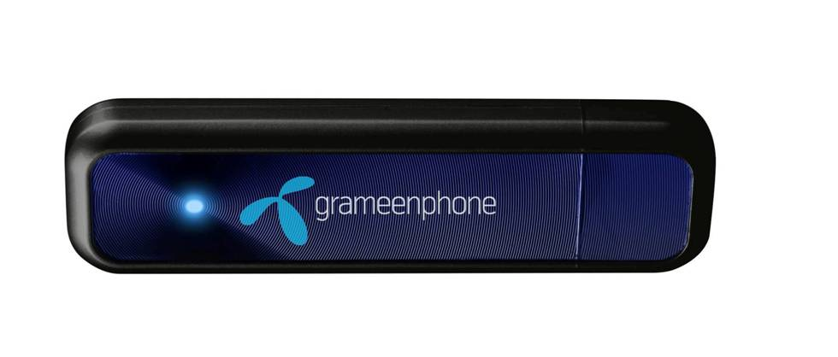
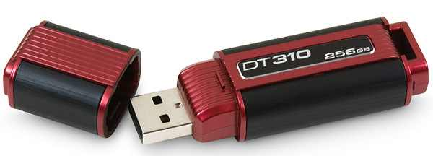
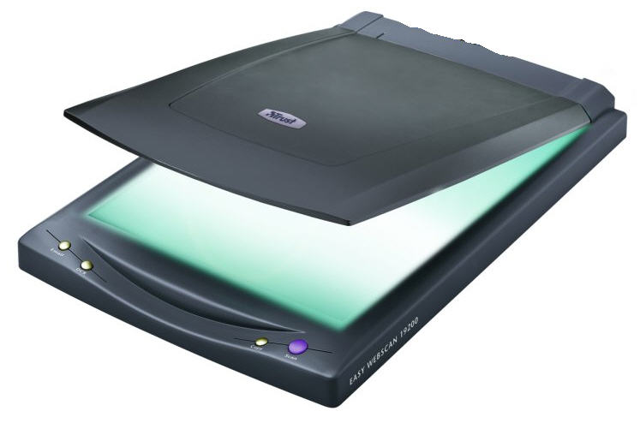
কম্পিউটারের বিভিন্ন অংশের কাজ
মডেমের মাধ্যামে ইন্টারনেট সংযোগ দেওয়া হয়।
পেইনড্রাইভের মাধ্যমে বিভিন্ন রকম তথ্য দেওয়া
নেওয়া করা যায়
স্ক্যানার মাধ্যমে তথ্য গ্রহন করে।

Slide 11
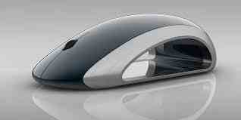
কম্পিউটারের ইনপুট ডিভাইসগুলোর নাম
কি-বোর্ড
মাউস
স্ক্যানার

Slide 12
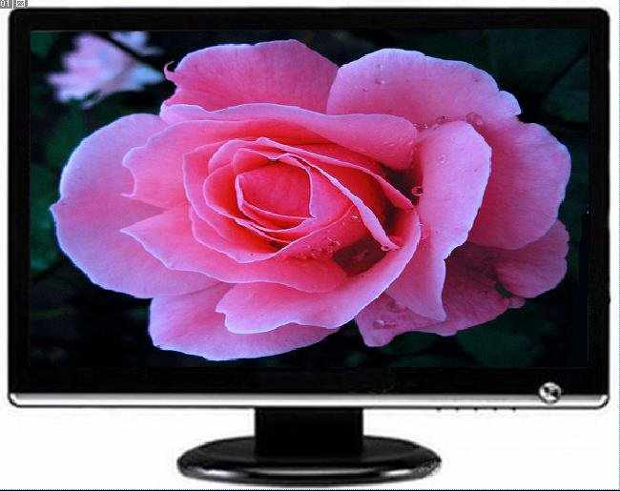
কম্পিউটারের আউটপুট ডিভাইসগুলোর নাম
মনিটর
আমার সোনার বাংলা
স্পিকার
প্রিন্টার

Slide 13
পাঠের সাথে সংযোগ স্থাপন
পাঠ্য বই এর ‌‌‌‌‌‌‌‌‍‍আমাদের জীবনের তথ্য পাঠটি নীরবে পড়।

Slide 14
মনিটর
দল গঠন
প্রিন্টার
স্পিকার

Slide 15
১। কম্পিউটারের যে কোন ৩টি অংশের নাম লিখ ?
(প্রিন্টার দল)
২। কম্পিউটারের আউটপুট ডিভাইসগুলোর নাম লিখ ?
(মনিটর দল)
৩। কম্পিউটারের ইনপুট ডিভাইসগুলোর নাম লিখ ?
(স্পিকার দল)

Slide 16
১। মনিটর, মাউস, সিপিইউ।
২। মনিটর, প্রিন্টার, স্পিকার।
৩। মাউস, কী-বোর্ড, স্ক্যানার

Slide 17
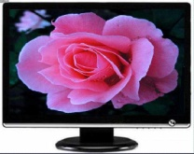
বাম পাশের সাথে ডান পাশের মিল কর।
ইনপুট
আউটপুট ইনপুট আউটপুট

Slide 18
মূল্যায়ন
কম্পিউটারের যে কোন ৩টি অংশের কাজ লিখ ?

Slide 19
ধন্যবাদ

